Slide 1
সবাইকে শুভেচ্ছা

Slide 3
পরিচিতি
মোহাম্মদ মনির আহমদ
সহকারী শিক্ষক
বখতিয়ার পাড়া চারপীর আউলিয়া আলিম মাদরাসা ।
আনোয়ারা,চট্রগ্রাম।

Slide 4
পাঠ পরিচিতি
শ্রেণি-৮ম
বিষয়ঃবাংলা ১ম(সাহিত্য কণিকা )
গদ্য-অথিতির স্মৃতি

Slide 5
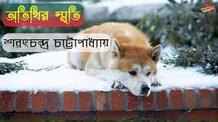
অথিতির স্মৃতি

Slide 6
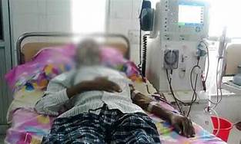
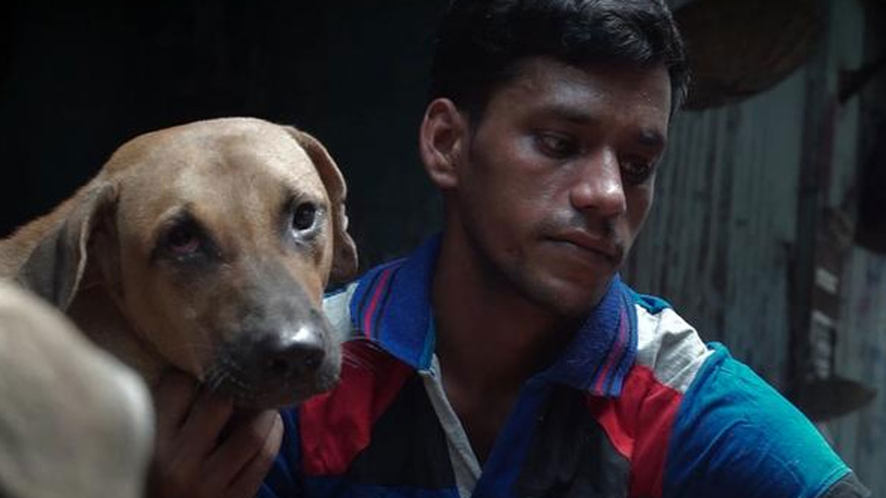
নিচের চিত্র গুলো লক্ষ্য করঃ
অসুস্থ ব্যক্তি
ইতর প্রাণীর প্রতি মমতা

Slide 7
এই পাঠ শেষে শিক্ষার্থিরা.........
১।লেখক সর্ম্পকে বলতে পারবে।
২।নতুন শব্দের অর্থ জানতে পারবে।
৩।ইতর প্রাণীর প্রতি মানুষের মমত্ববোধ সর্ম্পকে জানতে পারবে।
4। ‘অথিতির স্মৃতি’ গল্পটি শুদ্ধ উচ্চারণে পড়তে পারবে।

Slide 8
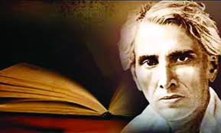
সাহিত্য সাধনা-
জীবীকার সন্ধানে রেঙুন গমনকালে
জন্ম-১৮৭৬
স্থান-পশ্চিম্ববঙ্গের হুগলী জেলায়
শিক্ষা – দ্রারিদ্রের কারণে কলেজ শিক্ষা অসমাপ্ত থাকে।
উপন্যাস-
বড়দিদি,পল্লিসমাজ,শ্রিকান্ত,দেবদাস,
শেষ প্রশ্ন ইত্যাদি ।
অতিবাহিত সময়ঃ
কৈশোর ও যৌবনের অধিকাংশ সময় ভাগলপুরের মাতুতালয়ে।
শরৎচন্দ্র চট্টোপাধ্যায়
মৃত্যু-১৯৩৮ সালের ১৬ই জানুয়ারী
স্থান-কলকাতা

Slide 9
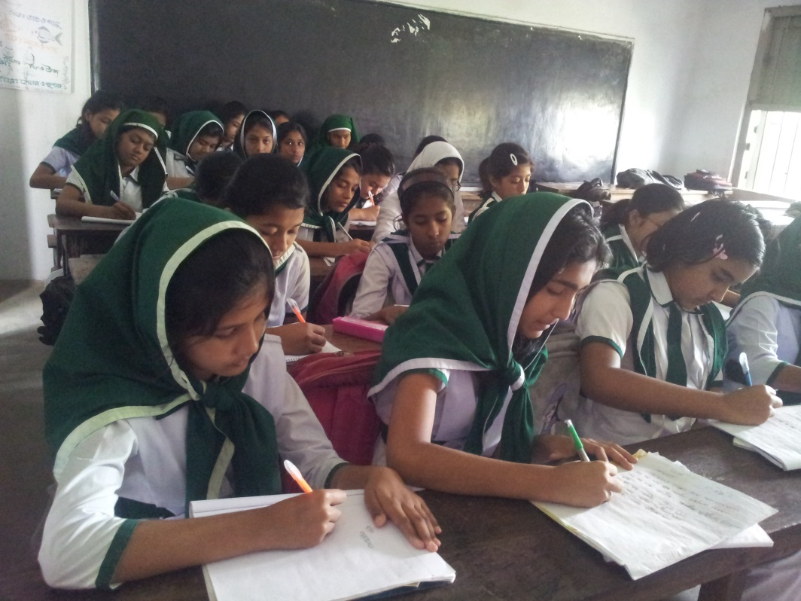
একক কাজ
শরৎচন্দ্র চট্টোপাধ্যায় এর জীবনী সর্ম্পকে নিজের ভাষায় ৫টি বাক্য লিখ।

Slide 10
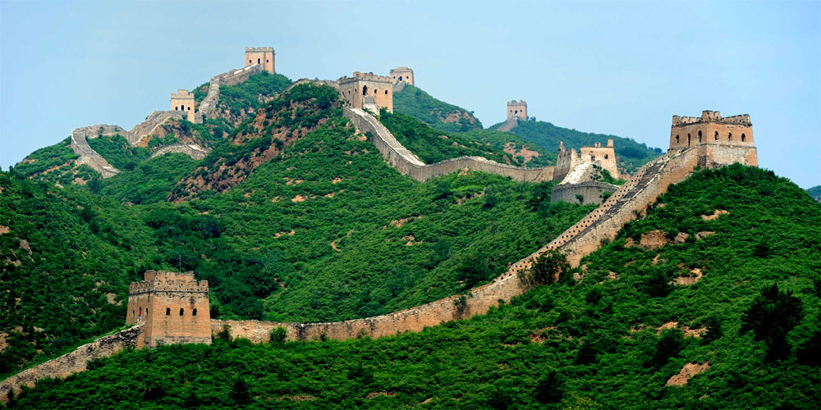
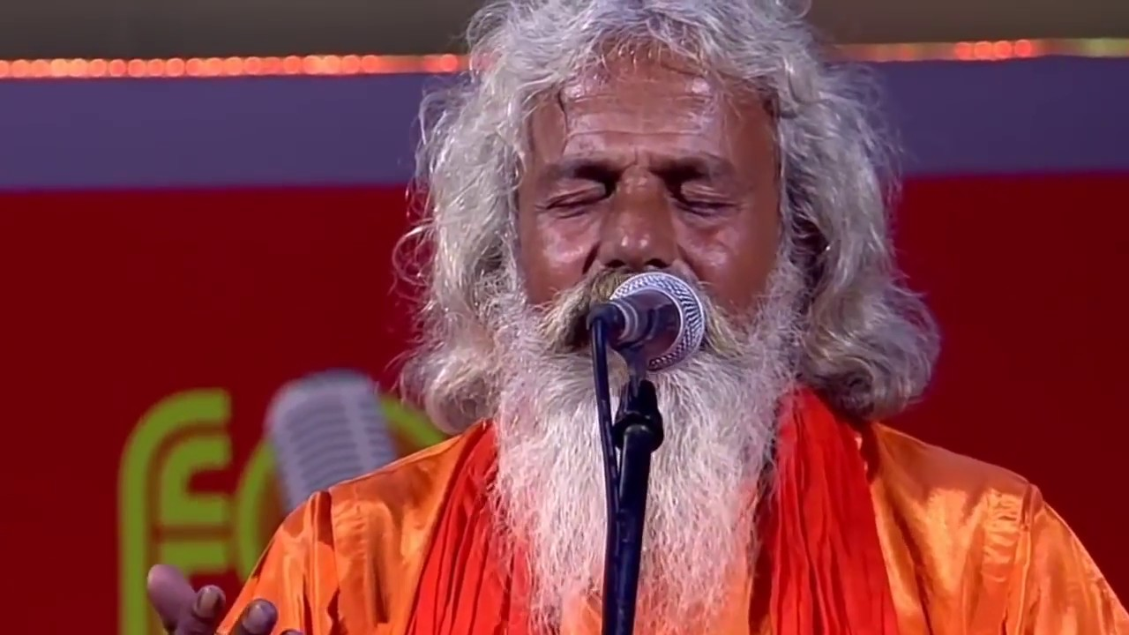
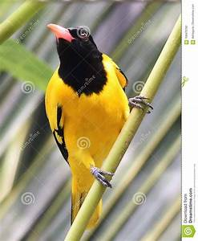
শব্দার্থ
প্রাচীর ঘেরা
চারদিকে উচু দেয়ালে ঘেরা
ভজন
প্রার্থনামূলক গান
বেনে-বৌ পাখি
হলদে রঙের পাখি

Slide 11
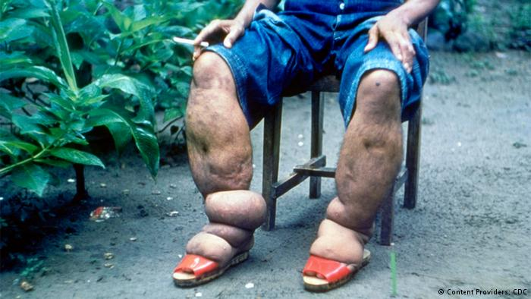
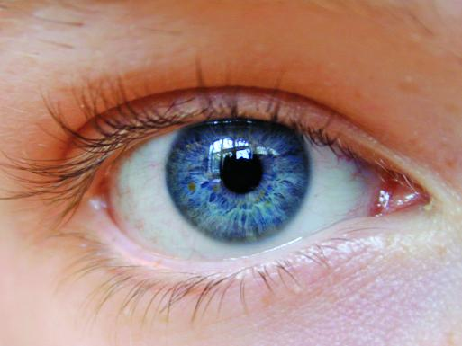
শব্দার্থ
বেরিবেরি
শোত জাতীয় রোগ,যাতে হাত ,পা ফুলে যায়
অতিথি
মেহমান
পান্ডুর
ফ্যাকাশে

Slide 12
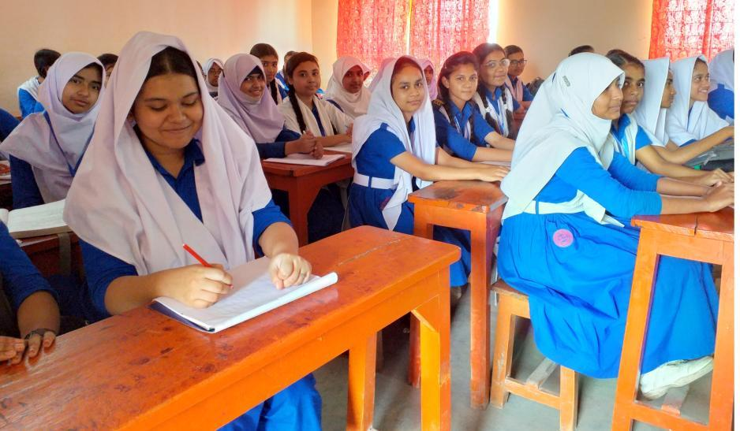
জোড়ায় কাজ
অথিতি,বেরিবেরি, ভজন, বেনে-বৌ শব্দগুলো দিয়ে বাক্য তৈরি কর।

Slide 13
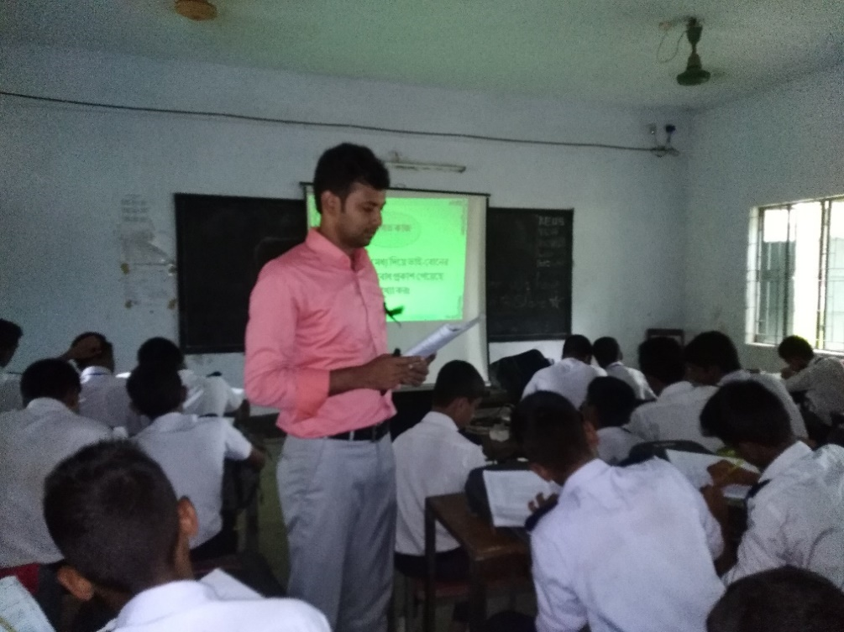
আদর্শ পাঠ
“চিকিৎসকের আদেশে............কি ক্লান্তই না মেয়েটির চাহনি”- পর্যন্ত

Slide 14
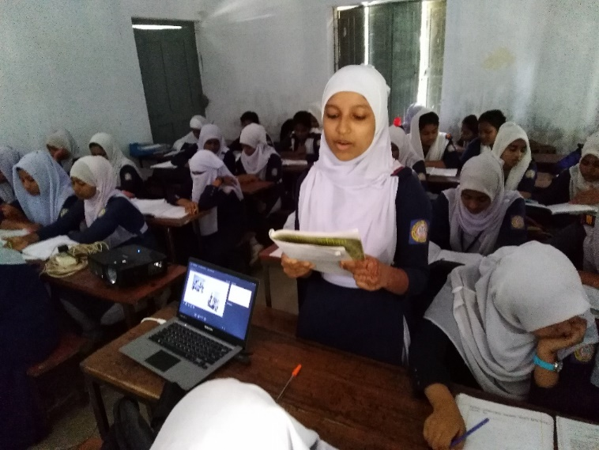
সরব পাঠ
“সেদিন সন্ধ্যার ............খুজে দেখবে আমার ঘরটা”- পর্যন্ত

Slide 15
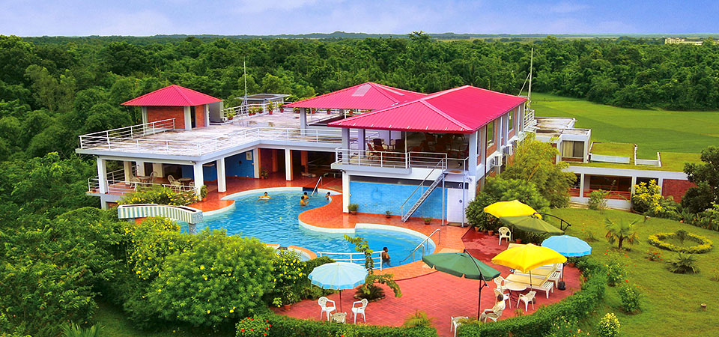
লেখক চিকিৎসকের আদেশে বায়ু পরিবর্তনের জন্য দেওঘরে এসেছিলেন।

Slide 16
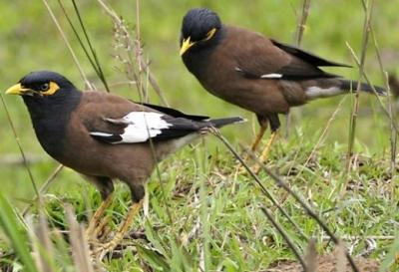
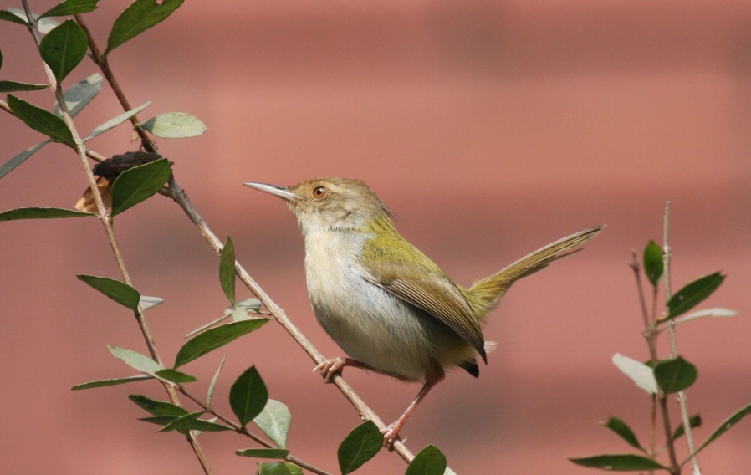
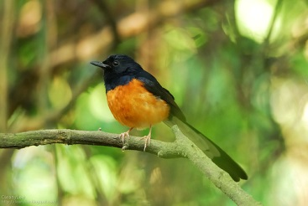
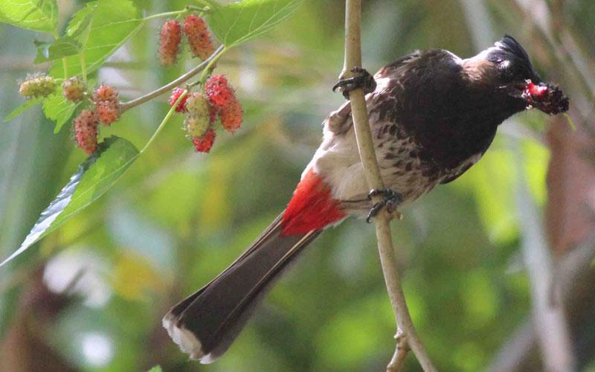
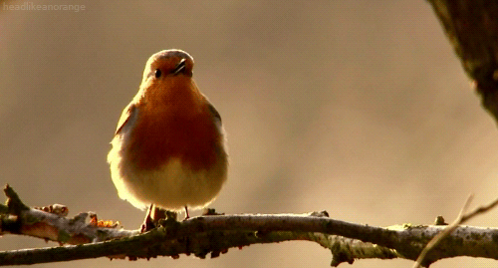
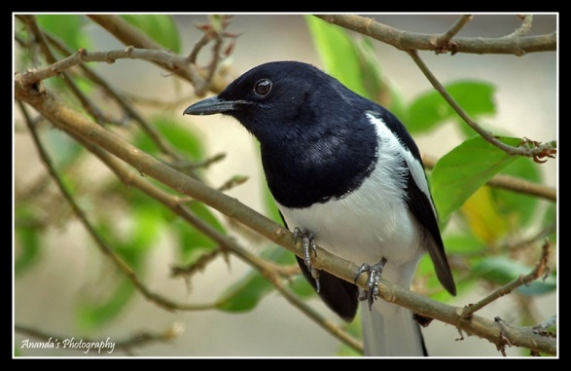
লেখকের দেওঘরটি প্রাচীর ঘেরা, সেখানে প্রতিদিন ভোরে সবচেয়ে ভোরে উঠত দোয়েল ,তারপর একটি দুটি করে আসত বুলবুলি,শ্যামা-শালিক,টুনটুনি।ভোর না হতেই তারা গান শুরু করত।

Slide 17
মূল্যায়ন
১।শরৎচন্দ্র চট্টোপাধ্যায় কোথায় এবং কখন জনগ্রহণ করেন?
২।শরৎচন্দ্র চট্টোপাধ্যায়ের দুইটি উপন্যাসের নাম লিখ।
৩।পাণ্ডুর শব্দের অর্থ লিখ?
৪।’অথিতির স্মৃতি’ গল্পের মূল নাম লিখ?

Slide 18
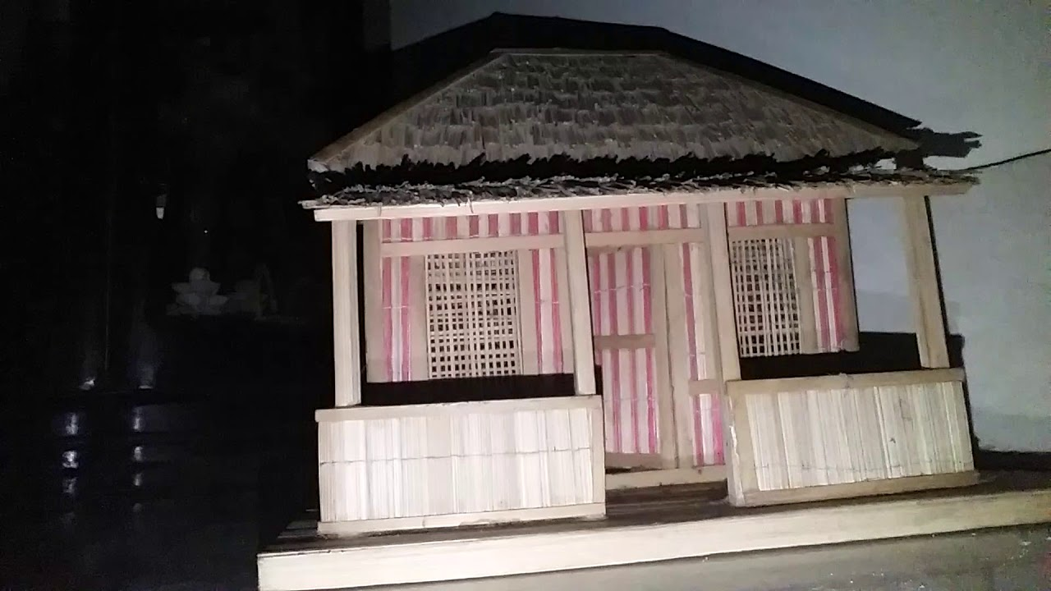
বাড়ির কাজ
তোমার দেখা একটি পোষা প্রাণী সর্ম্পকে ১০ টি বাক্য লিখ?

Slide 19
ধন্যবাদ

